Slide 1
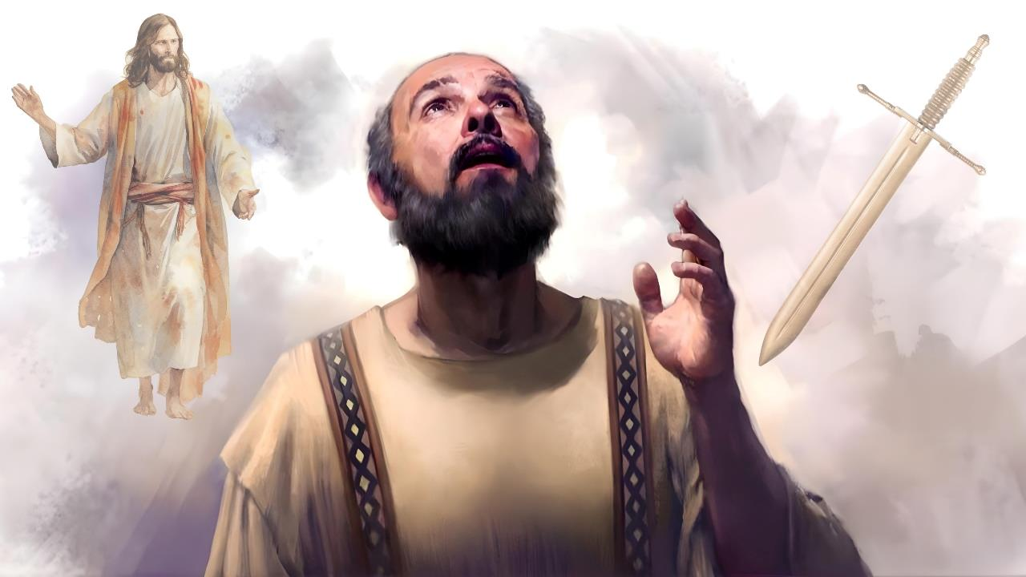
生と死
2026年1月17日 第3課

Slide 2

わたしにとっては、生きることは キリストであり、死ぬことは 益である。
ピリピ 1:21
（口語訳聖書）

Slide 3
わたしにとって、生きるとは キリストであり、死ぬことは 利益なのです。
フィリピ 1:21
（新共同訳聖書）

Slide 4


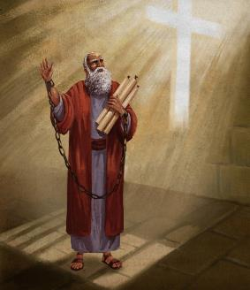


パウロは冷酷なネロの裁きを待っていた。彼の運命は正義よりも皇帝の気まぐれに左右されていた。
しかし彼は、自分の運命が真にネロの手中にあるのではなく、神の手に委ねられていることを知っていた。それゆえ、教会で捧げられる祈りによって、必ず解放されると確信していた。
しかし、もし彼の死が福音のためになるのであれば（彼の投獄がそうであったように）、彼はキリストのために命を捧げる 覚悟であった。
キリストのために生きるか、キリストのために死ぬか？
「キリストが公然とあがめられますように」(ピリピ1:10-20, 25-26)
  死ぬことは利益(ピリピ 1:21-22)
  確信を待つ(ピリピ1:23-24)
キリストのために生きるとはどういうことか？
  一致してしっかり立つ(ピリピ1:27a)
  一致し、恐れない(ピリピ1:27b-30)

Slide 5

キリストのために
生きるか、
キリストのため 死ぬか？

Slide 6



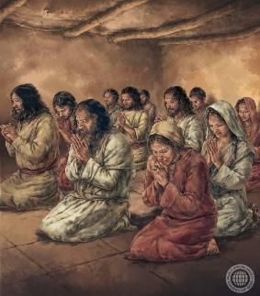
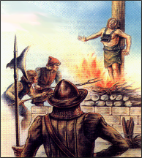
「キリストが公然とあがめられますように」
私の願いは、どんな場合にも恥じることなく、今もいつものように大胆に語り、生きるにしても 死ぬにしても、私の身によってキリストがあがめられることです。(ピリピ 1:20)
パウロは自らが耐えた多くの苦難を喜んだ （コロ1:24a; Ⅱコリ11:23-27）。
もちろん、苦しみそのものを喜んだのではなく、苦難に耐えた理由を喜んだのです。その一つは、キリストの教会にもたらされた益でした （コロ1:24b;Ⅱコリ11:28）。
イエスの苦しみ、さらには死さえも模倣することによって、キリストはパウロにおいて高められた。（ピリ1:20 新改訳2017）
ピリピの信徒への手紙において、パウロは現時点では自らの死によってイエスを顕すことを望んでおらず、教会の祈りと聖霊の働きによって解放され、自らの命をもってキリストに仕え続けられることを願っていると明らかにしている。（ピリ1:19, 25-26）
この世に蔓延する悪ゆえに、キリストのように生きることは、しばしばキリストが苦しんだように苦しみ、場合によってはキリストが死んだように死ぬことを伴うのである（Ⅱテモ3:12）。

Slide 7
自分の生き方や人への接し方、
特に自分に優しくしてくれない人々への
対応を振り 返ってみてください。
あなたはどのようなイエスの証しを
示していますか。

Slide 8



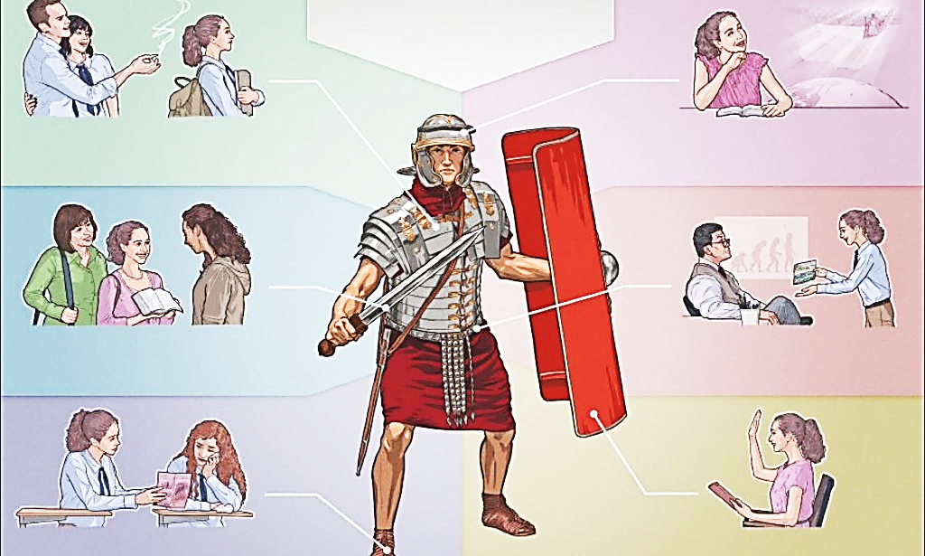

死ぬことは利益
私にとって生きることはキリスト、死ぬことは益です。(ピリピ 1:21)
あらゆる苦しみの根源は、今日繰り広げられている善と悪、キリストとサタンの間の宇宙的な戦いにある。
これは霊的な戦いであり、霊的な武器を用いて戦わなければならない。敵の信奉者たちは、 クリスチャンに対して不法な武器（嘘、批判、同調圧力など）を用います。
しかし私たちは真理と正義という武器を用いる（Ⅱコリ6:4-7）。「要塞を打ち壊す」力強い武器である（Ⅱコリ10:3-5）。
しかし、戦いの結果、正しい者が死んだらどうなるのか。パウロによれば、それは私たちにとって益となる（ピリ1:21）。
キリストに忠実な者にとって、死は敵の手の届かないところへ私たちを置き、あらゆる苦しみから解放する（箴14:32、イザ57:1）。

Slide 9
あなたは今、どのような形で
大闘争の現実を経験していますか。
キリストがすでに私 たちのために
勝利を勝ち取ってくださっていることを
知ることで、どのように慰め と力を
得ることができますか。

Slide 10



私は、その二つのことの間で板ばさみとなっています。私の願いは、世を去ってキリストとともにいることです。そのほうが、はるかに望ましいのです。しかし、この肉体にとどまることが、あなたがたのためにはもっと必要です。(ピリピ 1:23-24 )
確信を持つ
決断を下すことはできなかったが、パウロは２つの可能性の間で板挟みとなっている（ピリ1:23-24）：
他界する
主と共にいられる
留まる
教会のために
この箇所は、パウロは死後すぐに天に昇りイエスと共にいることを願っていると解釈しがちだが、それでは、 他の聖書箇所（伝9:5、詩6:5）と矛盾する。
同じピリピ人への手紙の中で、彼はこう述べている。 キリストと完全に一つとなるためには、復活の時を 待たねばならないと（ピリ3:8-11）。
別の機会に、パウロは体を、不滅の衣をまとわせるために破壊される（死ぬ）天幕に例えている（Ⅱコリ5:1-4）。しかし彼は、この衣の着せ替えが死の瞬間ではなく、 再臨の時に行われることを明確にしている （Ⅰコリ15:42, 51-54）。

Slide 11
繰り返しますが、誰も死を望まないとはいえ、死んだ瞬間に次に気づくことはキリスト の
再臨だということを考えたことはありますか。その考えは、ここでパウロが何を考えて
いるのか理解するのにどう役立つでしょうか。

Slide 12

キリストのために生きるとは どういうことか?

Slide 13


一致してしっかり立つ
ただキリストの福音にふさわしく生活しなさい。(ピリピ 1:27a)
「あなたの行い」という表現は、ギリシャ語の ポリテウオマイは（「市民として生きる」を意味 する）の訳語である。パウロはピリピの信徒たち （そして私たちすべて）に対し、天の市民に ふさわしい行いをすべきだと促している （ピリ3:20）。
霊的に貧しい
おとなしい
正義への渇望と飢え
慈悲深い
純粋な心
平和の仲介者
もう一方の頬を差し出す覚悟がある
敵を愛せよ
我らを呪う者を祝福せよ
私たちを憎む者たちに善を行うこと
愛情深く寛大であること
慈悲深く謙虚であること
~など
山上の垂訓において、イエスは天国の民がどのように生きるべきかを教えられた。
要約すると次のようになる：「しかし、正義を行い、慈しみを愛し、あなたの神と共にへりくだって 歩むこと」（ミカ6:8 ）。
パウロはこの助言を、彼が懸念していた主題、 すなわち教会における一致への導入として用いて いる。
イエスは、不和はしばしばプライドや互いに対する不適切な態度から生じることを知っていました。 だからこそ、イエスは私たちに、品位ある振る舞いをするよう強く勧めています。

Slide 14
私たち一人ひとりが、イエスが示された
謙遜と柔和さを学ぶことは、
なんと重要なこ とでしょうか！
そうすれば、私たちの教会は
まったく違ったものになるでしょう。
そう 思いませんか。

Slide 15



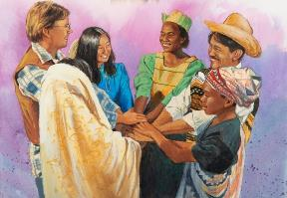
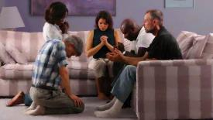
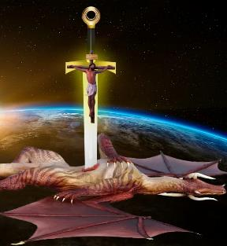

・・・私が行ってあなたがたに会うにしても、離れているに しても、あなたがたについて、こう聞くことができるでしょう。あなたがたは霊を一つにして堅く立ち、福音の信仰のために 心を一つにしてともに戦っていて、 (ピリピ 1:27b)
一致し、恐れない
正しい者であることが、争いのない人生を保証するわけではない（ピリ1:30）。むしろ、神によって「彼は 完全で、正しい。神を畏れ、悪を遠ざける人である」（ヨブ1:8）と宣言されたヨブ自身でさえ、敵の働きによる恐ろしい争いに苦しんだ。
私たちが戦っているこの戦いにおいて、一致は重要な役割を果たします。パウロは私たちに、福音を守る ために共に戦うよう促しています（ピリ1:27b）。
この目的の一致は、祈りと御言葉の研究と結びつけられなければならない（エペ6:18、ピリ2:16）。
悪と対峙するとき、私たちは敵対する者たちに脅かされてはならない（ピリ1:28）。サタンはすでに打ち負か された敵であることを覚えよう。キリストは十字架の 上で戦いに勝利されたのだから（ルカ10:18；コロ2:15）。

Slide 16
私たちクリスチャンは、
苦しみの中にあっても、
どんな希望と慰めを持つべきでしょう か。

Slide 17
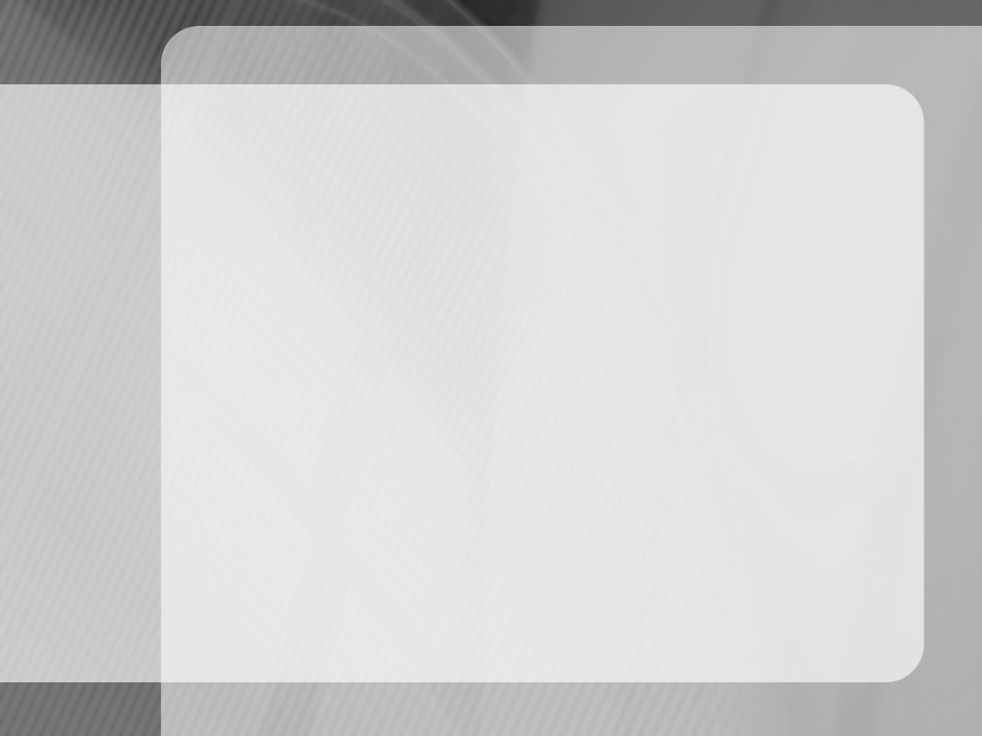
｢主の園にどれほどの年月を過ごしてきたか。そして 主人にどれほどの益をもたらしたか。神の点検の目にどう応えているか。畏敬と愛と謙遜と神への信頼は 深まっているか。神のあらゆる慈しみに感謝を捧げているか。周囲の人々を祝福しようと努めているか。 家庭にイエスの精神を現しているか。私たちは子供 たちに御言葉を教え、神の驚くべき御業を知らせて いるだろうか。クリスチャンは善であり善を行うことによってイエスを表さねばならない。そうすればその人生には芳香が漂い、人格の美しさが現れ、彼が神の子であり天の相続人であるという事実が明らかになるのだ。」
EGホワイト (You Shall Receive Power, December 10)（非公式訳）

